Slide 1
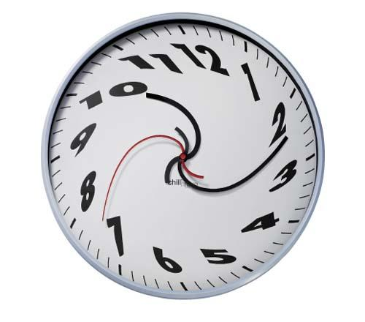
Пространство и время

Slide 2
Атрибуты материи
Атрибут
от лат. attributio —приписывание, признак
необходимое, существенное, неотъемлемое свойство предмета или явления (в отличие от преходящих, случайных его состояний)
Движение
Пространство
Время
не существуют вне материи!!!

Slide 3
План лекции
Атрибуты материи
Из истории представлений о пространстве и времени
Современные представления
Научная революция XIX-XX в.в. и ее влияние на концепцию пространства и времени

Slide 4
Элементы структуры материи
• неживая природа
• живая природа
• социум (общество)
Каждый элемент материи имеет несколько уровней

Slide 5
Характерные черты материи
• наличие движения
• самоорганизация
• размещенность в пространстве и времени
• способность к отражению

Slide 6
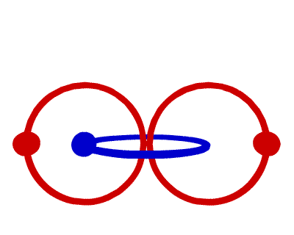
Формы движения материи
Формы движения материи — основные типы движения и взаимодействия материальных объектов, выражающие их целостные изменения.

Slide 7
Движение материи
возникает из самой материи (из заложенных в ней противо­положностей, их единства и борьбы)
всеобъемлюще (движется все: отталкиваются и притягиваются атомы, микрочастицы; идет постоянная работа живых орга­низмов — работает сердце, система пищеварения, осуществ­ляются физические процессы; движутся химические элемен­ты, движутся живые организмы, движутся реки, осуществля­ется круговорот веществ в природе, постоянно развивается общество, Земля, другие небесные тела движутся вокруг сво­ей оси и вокруг Солнца (звезд), звездные системы движутся в галактиках, галактики - во Вселенной)
постоянно (существует всегда; прекращение одних форм дви­жения замещается возникновением новых форм движения)

Slide 8
Движение материи
Движение также может быть:
• количественным (самоизменение материи) - перенос материи и энергии в пространстве:
динамическое
популяционное
Динамическое движение - изменение содержания в рамках ста­рой формы, "раскрытие потенциала" прежних материальных форм

Slide 9
Движение материи
Движение также может быть:
• качественным — изменение самой материи, перестройка внутренней структуры и возникновение новых материальных объектов и их новых качеств
Популяционное движение — кардинальное изменение струк­туры объекта, которое приводит к созданию (возникновению) совершенно нового объекта, переходу от одной формы материи к другой
Популяционное движение-изменение может происходить как эволюционно, так и "эмержментно" (путем ничем не обу­словленного "взрыва")
* emergent — возникающий, неожиданно появляющийся

Slide 10
Ф. Энгельс выделил пять форм движения материи
Социальная
Биологическая
Химическая
Физическая
Механическая
Движение - неотъемлемое свойство материи!!!

Slide 11
Формы движения материи по Энгельсу:
каждая из форм связана с определенным материальным носителем
качественно различны и не сводимы друг к другу
при надлежащих условиях они превращаются друг в друга
они отличаются по степени сложности, причем высшие возникают как синтез низших
классификация форм служит основой классификации наук

Slide 12
Механическая
простейшая форма
- включена в любую другую форму
- включает перемещение и взаимодействие в пространстве твердых, газообразных и жидких тел

Slide 13
Физическая
  основная в области природы
это все виды (типы) закономерных изменений состояния материальных объектов, непосредственно выражающихся в изменении их физических свойств и характеристик (пространственного положения, скорости, массы, энергии, электрического заряда, температуры, объема и т.п.).
Химическая
- обусловлена наличием определенных физических процессов
- охватывает процессы образования молекул из атомов и превращения одних химических веществ в другие

Slide 14
Биологическая
связана с разными ступенями и уровнями жизни
- включает все виды жизнедеятельности растительных и животных ор­ганизмов
Социальная
совокупность всех видов общественной деятельности человека

Slide 15
Мышление
особая форма
- возникает в результате взаимодействия вполне материального мозга, нервной системы со столь же материальным окружающим миром
Идея Ф. Энгельса
«в процессе разви­тия материального мира возникают новые виды материаль­ных объектов и процессов, то есть новые виды материи, а следовательно, и новые формы движения»

Slide 16
Самоорганизация
Создание, совершенствование, воспроизводство самой себя без участия внешних сил
Всеобщей формой внутренних изменений, на основе кото­рых происходит самоорганизация, является так называемая флуктуация — постоянно присущие материи случайные колеба­ния и отклонения
В результате данных спонтанных изменений и отношений (флуктуаций) существующие связи между элементами материи изменяются, а также появляются новые связи — материя приоб­ретает новое состояние, так называемую "диссипативную струк­туру", которая отличается неустойчивостью
* fluctuatio — колебание
* dissipatio — рассеиваю, разрушаю

Slide 17
Самоорганизация
Дальнейшее разви­тие возможно по двум вариантам:
"диссипативная структура" укрепляется и окончательно превращается в новый вид материи, но только при условии эн­тропии — притока энергии из внешней среды — и затем развива­ется по динамическому типу
*энтропия— поворот, превращение
2) "диссипативная структура" распадается и гибнет - либо в результате внутренней слабости, неестественности, непрочности новых связей, либо из-за отсутствия энтропии — притока энер­гии из внешней среды
Учение о самоорганизации материи получило название си­нергетики.
Крупным разработчиком синергетики являлся русский, а за­тем бельгийский философ И. Пригожин.

Slide 18
Представления древних о пространстве
Конечность
Асимметричность (выделенные места и направления: центр-край, верх-низ)
Слоистость, региональность: выделение слоев, сфер, регионов (подземный и земной мир, подлунный и надлунный мир, сфера звезд)

Slide 19
Представления…
Древние греки считали:
время не имеет прямолинейной структуры, бесконечно продолжающейся в обоих направлениях
изучение представлений о времени было бы невозможно, если бы человечество никогда не видело звезд, неба и Солнца
движения нет вообще, так как его нельзя обнаружить в каждый отдельный момент времени (Зенон)
движение времени происходит по прямой или по окружности? Объединив прямую и окружность – получилась спираль (Аристотель дал ответ)
Аристотель представил пространство, время и движение непрерывными, бесконечно делимыми

Slide 20
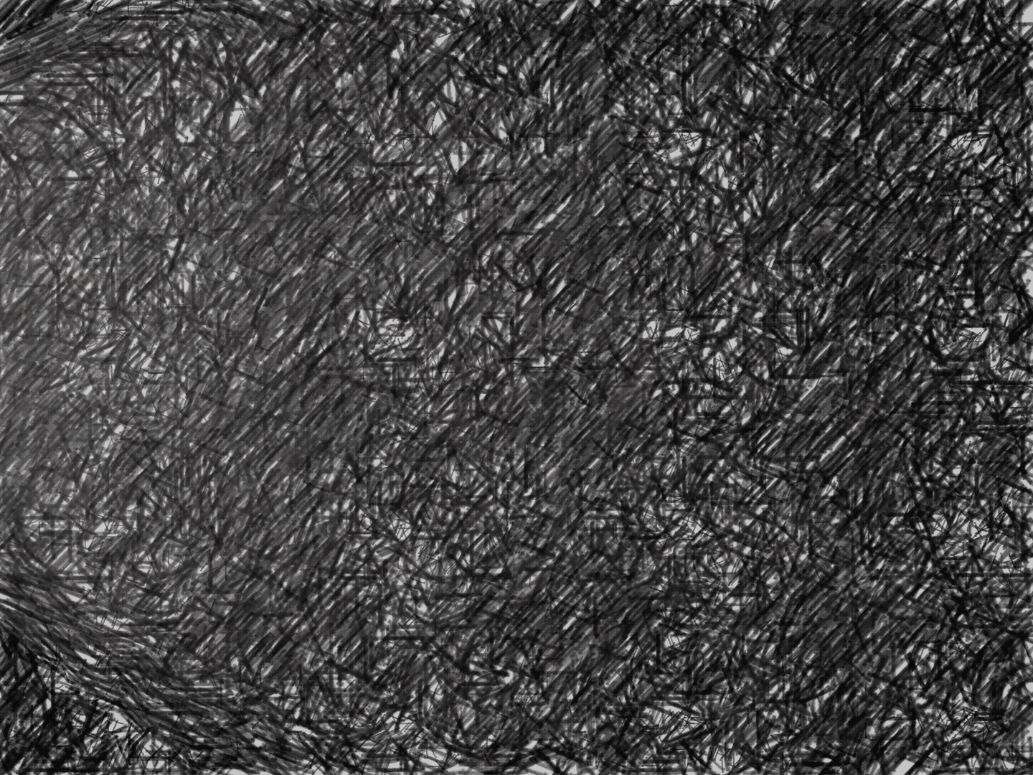
«Также и времени нет самого по себе, но предметы сами ведут к ощущению того, что в веках свершалось, что происходит теперь и что воспоследует позже.
И неизбежно признать, что никем ощущаться не может время само по себе, вне движения тел и покоя»
(Лукреций в поэме «О природе вещей»)

Slide 21
Представления древних о времени
Цикличность
Стадиальность(рождение, детство, юность, зрелость, старость, смерть)
Событийность: мера времени как число событий

Slide 22
Время трактовалось как…
субстанция или самодовлеющая сущность, с чем было связано начало исследования его метрических свойств (Фалес, Анаксимандр)
Гераклит ставит вопрос о текучести, непрерывности и универсальности времени, закладывая традицию его динамической трактовки
Парменид, напротив, говорит о неизменности времени, что видимая изменчивость лишь наши иллюзии, а истинным бытием обладает лишь настоящее (возникновение статистической концепции времени)
длительность существования и мера изменений материи (Аристотель, Декарт, Гольбах) или как форма бытия материи, выражающая длительность и последовательность изменений (Энгельс, Ленин)

Slide 23
Время трактовалось как…
форма проявления абсолютной вечности, преходящая длительность (Платон, Августин, Гегель)
абсолютная длительность, однородная для всей вселенной (Ньютон)
относительное свойство вещей, порядок и последовательность событий (Лейбниц);
форма упорядочивания комплексов ощущений (Беркли, Юм, Мах)
или априорная форма чувственного созерцания (Кант)

Slide 24
Пространство и время
В наиболее отчетливой форме представления о пространстве и времени сложились в виде двух противоположных концепций, названных впоследствии концепциями
1. Демокрита - Ньютона
2. Аристотеля - Лейбница

Slide 25
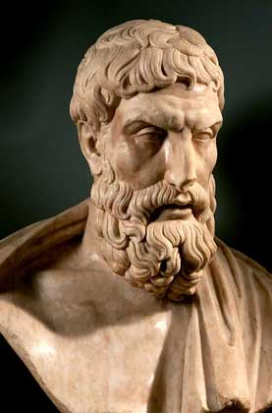
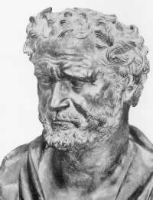
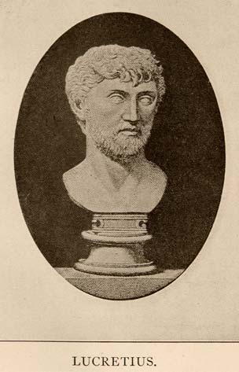
Пространство и время
В науке до конца XIX и начала XX в. Господствовали концепция Демокрита – Ньютона. Древнегреческие философы Демокрит, Эпикур, Лукреций Кар и другие пришли к пониманию пространства как пустоты исходя из своего атомического учения.
Эпикур Демокрит Лукреций Кар

Slide 26
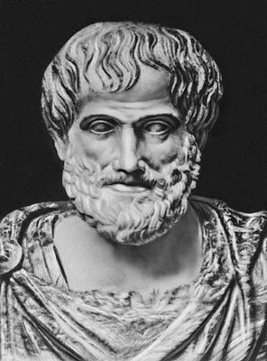
Пространство и время
Аристотель, выступая против идеи атомистического строения мира, отбросил вместе с ней и идею пустого пространства. С его точки зрения, пространство представляет собой совокупность мест занимаемых телами.

Slide 27
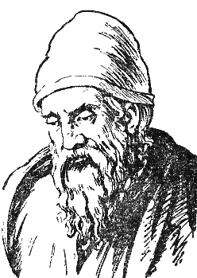
Пространство и время
Ещё одно концептуальное достижение Древней Греции, которое определило дальнейшее развитие представлений о пространстве и времени,- это геометрия Евклида.
Картина мира Евклида отлична от Аристотелевой и включает в себя представление об однородном и бесконечном пространстве.

Slide 28
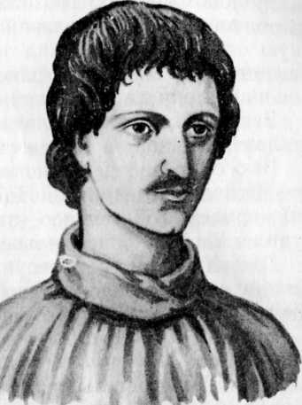
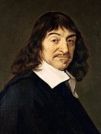
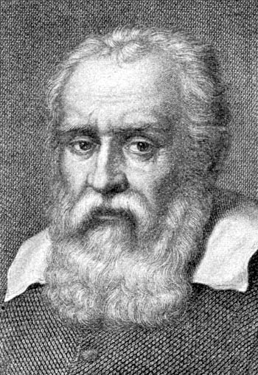
Пространство и время
С развитием классической физики (физика до появления квантовой теории и теории относительности) идеи Демокрита о сущности пространства и время были развиты в трудах Бруно, Галилея, Декарта и др. Особенно большой вклад в этом отношении был сделан Ньютоном.
Бруно Декарт Галилей

Slide 29
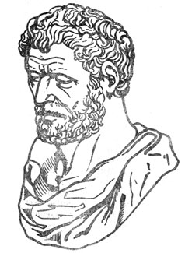
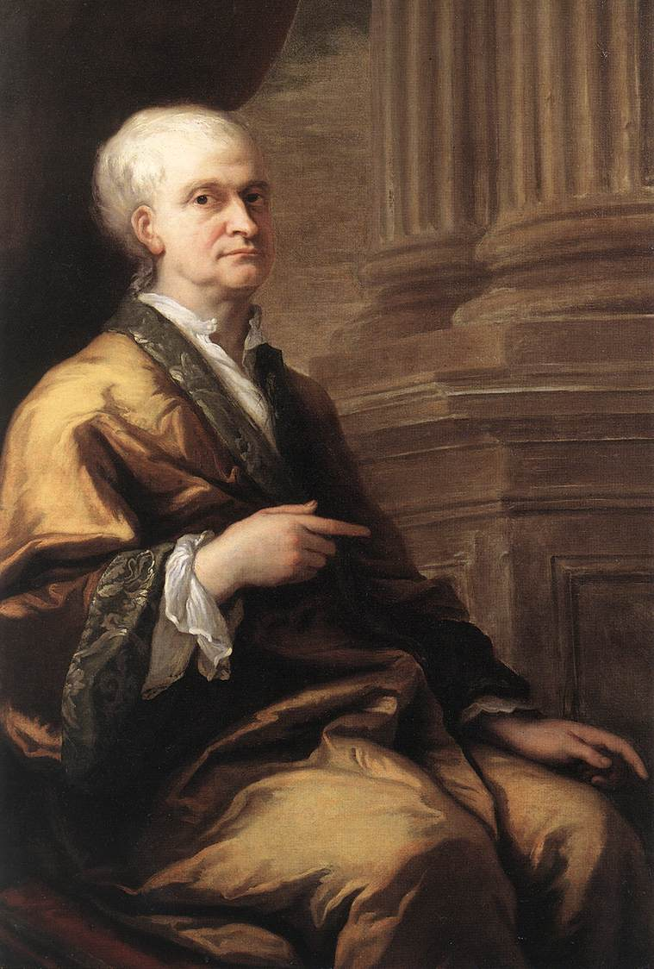
Концепция Демокрита – Ньютона (субстанциональная)
)
Допускалось существование пространства как некоторой пустоты, не связанной с материальными предметами. При этом считалось также, что время представляет собой самостоятельную сущность, не связанную с материей и пространством.

Slide 30
Субстанциональная
Пространство и время абсолютны, не зависят от вещей и событий, представляют отдельные сущности, нетелесные субстанции, которые существуют сами по себе и независимо от других материальных объектов, но оказывают на них существенное влияние
Они представляют как бы вместилище тех материальных объектов, процессов и событий, которые происходят в мире. При этом время рассматривается как абсолютная длительность, а пространство – как абсолютная протяженность
Привело к выводу о независимости П и В от характера протекающих в них материальных процессов.
Если все исчезнет, П и В останутся

Slide 31
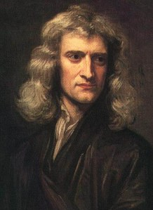
Пространство и время
Большим вкладом Ньютона в развитие научной картины мира было введение понятий абсолютного и относительного

Slide 32
Абсолютное время
«истинное математическое время» ньютоновской механики
«само по себе и по самой своей сущности, без всякого отношения к чему-либо внеш­не­му, протекает равномерно, и иначе называется длительностью»

Slide 33
Абсолютное пространство
универсальное вместилище, обладающее отношениями порядка и существующее независимо как друг от друга, так и материальных тел
«Во времени все располагается в смысле порядка последовательности, в пространстве — в смысле порядка положения. По самой своей сущности они суть места, приписывать же первичным местам движения нелепо.
Вот эти-то места и суть места абсолютные, и только перемещения из этих мест составляют абсолютные движения»
«Математические начала натуральной философии» 1687 г.
1745 г – перевод с латыни на французский Эмили, маркизы дю Шатле
настаивала на пропорциональности кинетической энергии именно квадрату скорости, а не просто скорости

Slide 34
Реляционная
Рассматривает пространство и время не как особые, не зависимые от материи сущности», а как формы существования вещей
(Аристотель, Лейбниц, Гегель, Энгельс)

Slide 35
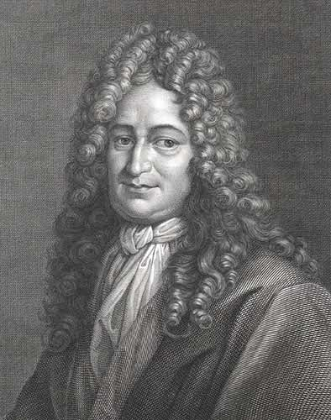
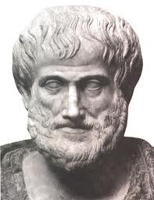
Концепция Аристотеля – Лейбница (Реляционная)
пространство и время не мыслились оторванными от вещей

Slide 36
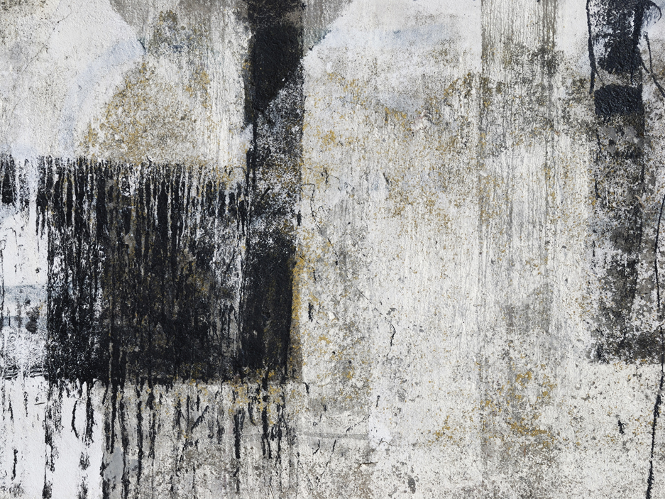
Реляционная теория
• время — форма бытия материи, которая выражает длитель­ность существования материальных объектов и последова­тельность изменений (смены состояний) данных объектов в процессе из развития
• пространство — форма бытия материи, которая характеризует ее протяженность, структуру, взаимодействие элементов внутри материальных объектов и взаимодействие материаль­ных объектов между собой
Время и пространство тесно переплетены между собой
То, что совершается в пространстве, происходит одновременно и во време­ни, а то, что происходит во времени, находится в пространстве

Slide 37
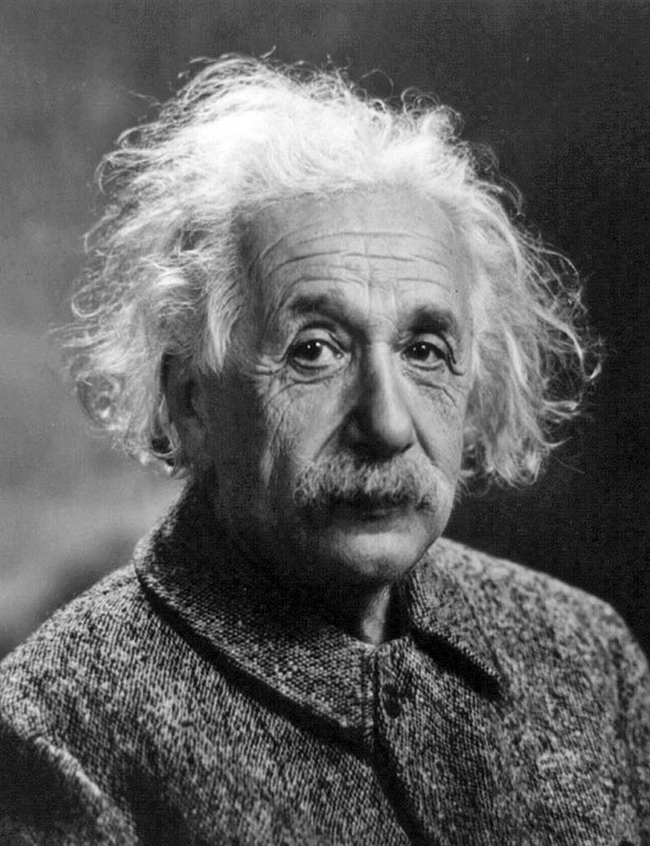
Пространство и время
В начале XX в. была создана теория относительности, которая заставила пересмотреть традиционные воззрения на пространство и время и отказаться от субстанциальной концепции.
Теория относительности включает в себя две связанные теории: специальную теорию относительности (СТО), основные идеи которой были сформулированы А.Эйнштейном в 1905 г., и общую теорию относительности (ОТО), работу над которой А. Эйнштейн закончил в 1916 г.

Slide 38
«Во всей Европе людей, понимающих теорию относительности, можно пересчитать по пальцам»
Артур Эддингтон
Был этот мир глубокой тьмой окутан.
Да будет свет!
И вот явился Ньютон.
Но сатана недолго ждал реванша,
Пришел Эйнштейн и стало все как раньше.

Slide 39
Значение ТО Эйнштейна
1. ТО исключила из науки понятия абсолютного П и абсолютного В, обнаружив несостоятельность субстанциальной трактовки пространства и времени как самостоятельных, независимых от материи форм бытия
2. Показала зависимость пространственно-временных свойств от характера движения и взаимодействия материальных систем, подтвердила правильность трактовки П и В как основных форм существования материи, в качестве содержания которых выступает движущаяся материя.

Slide 40
Значение ТО Эйнштейна
3. Раньше считали, что если каким-нибудь чудом все материальные вещи исчезли бы вдруг, то П и В остались бы. Согласно же теории относительности вместе с вещами исчезли бы П и В.
4. ТО нанесла удар субъективистским, априорным трактовкам сущности П и В, которые противоречили ее выводам
5. П и В – это формы, выражающие определенные способы координации материальных объектов и их состояний. Особенности и характер материальных процессов и определяют свойства П и В.
Существует всеобщая взаимосвязь материи вообще и П и В в целом!!!

Slide 41
Свойства пространства
Однородность – все точки равноправны (означает отсутствие в нем каких-либо выделенных точек)
Изотропность проявляется в том, что физические свойства и законы движения замкнутой системы не зависят от выбора направления осей координат (равноправность всех возможных направлений)
Трехмерность (длина, ширина, высота)
вопрос о трехмерности П до сих пор остается открытым
Объективность, т.е. независимость от человеческого сознания
Протяженность - проявляется в способности тел существовать одно подле другого

Slide 42
Свойства времени
Однородность заключается в равноправии всех его моментов
Одномерность - для фиксации достаточно одной величины
Необратимость - проявляется в невозможности возврата в прошлое
Объективность, т.е. независимость от человеческого сознания
Длительность - совпадает с самой сущностью времени (способность тел, событий существовать одно после другого)

Slide 43
Отражение
способность материальных систем воспроизво­дить в самих себе свойства взаимодействующих с ними других материальных систем
Материальным доказательством отраже­ния является наличие следов (одного материального объекта на другом материальном объекте)
ПРИМЕР: следы человека на грунте, сле­ды грунта на обуви человека, царапины, эхо, отражение предме­тов в зеркале, гладкой поверхности водоема

Slide 44
Отражение
• физическим
• химическим
• механическим
Особый вид отражения - биологический, который включает в себя стадии:
• раздраженности
• чувствительности
• психического отражения
Высшим уровнем (видом) отражением является сознание Со­гласно материалистической концепции сознание — это способ­ность высокоорганизованной материи отражать материю

Slide 45
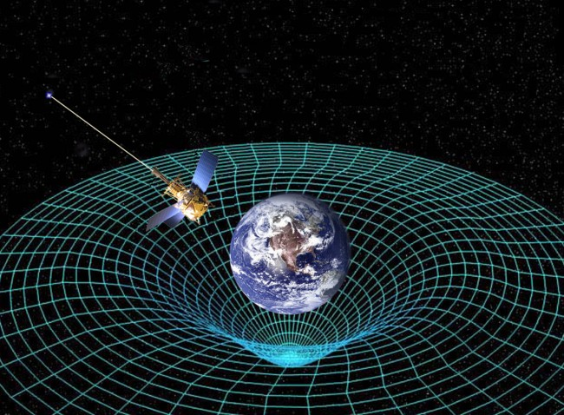
Относительность времени во Вселенной

Slide 46
Современные представления
П и В относительны и зависят от различных систем отсчета
П и В имеют физический смысл только для определения порядка событий, связанных с материальными взаимодействиями
П и В стали трактоваться как взаимосвязанные. Все в мире происходит в пространственно-временном континууме.
П и В производны от физического события, т.е. П и В не являются сами по себе физическими реальностями, реально только событие, которое можно описать в пространственно-временных характеристиках
В философском плане П и В суть важнейшие атрибуты бытия, представляющие собой на конкретном уровне системы физических отношений межу объектами

Slide 47
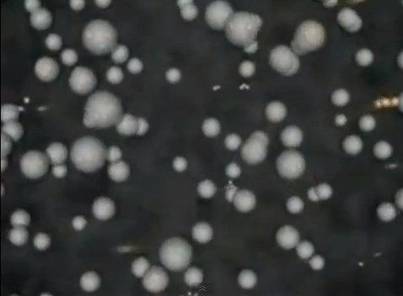
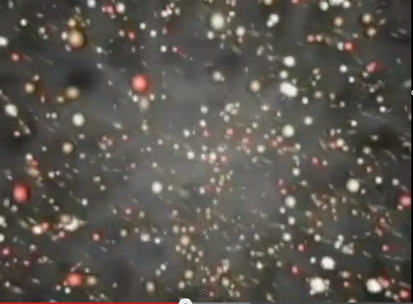
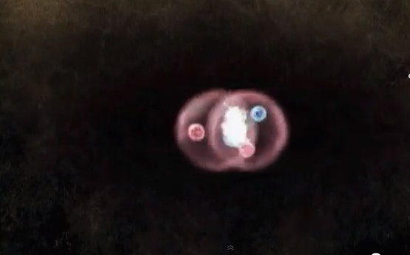
Дюбуа-Реймон стал признавать, что не все в природе может быть объяснено аналитической механикой, наука не всесильна и не все доступно познанию человека. Ограниченность механистической позиции Дюбуа-Реймона привела его к агностицизму.

Slide 48
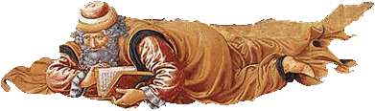
Вопросы?

